Slide 1
Pikachu volleyball-P2P

Slide 2
Outline
Reverse engineering
CE & x32dbg
IDA
DLL injection
Expand features
P2P ( send &recv)
Search room

Slide 3
Dynamic reverse engineering
Cheat Engine
Find some critical variables ( player state, x/y axis …etc)
Debugging
X32dbg
Debugging

Slide 4
Static disassembly
IDA pro
Decompile the PE file
Prior knowledge: OOP in c++, vtable , winAPI

Slide 5
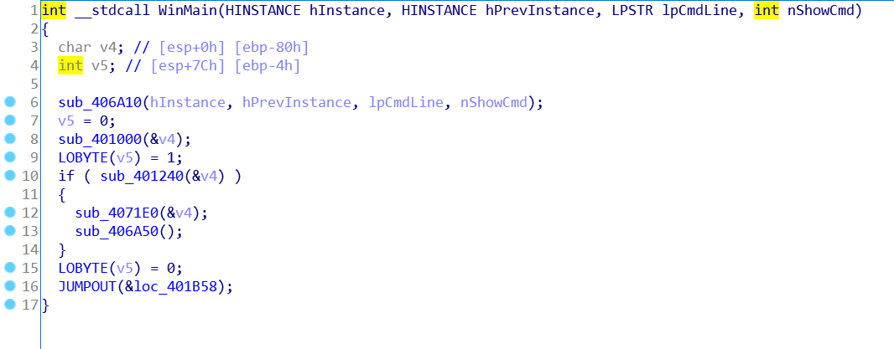
IDA
Notes:
剛開始碰時 一開始想說 有decompiler 把程式碼還原 就可以trace code了，以前trace過學長的code網路上github的code
這不難吧

Slide 6
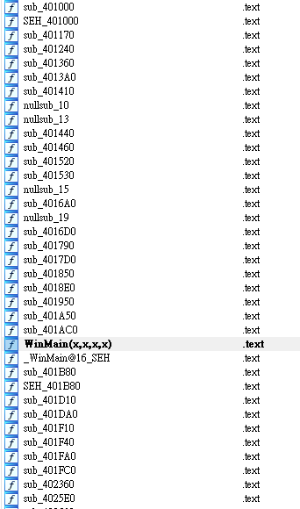
IDA

Slide 7

IDA
Notes:
我太天真了，我真的看不懂，從這邊來我是不行的

Slide 8
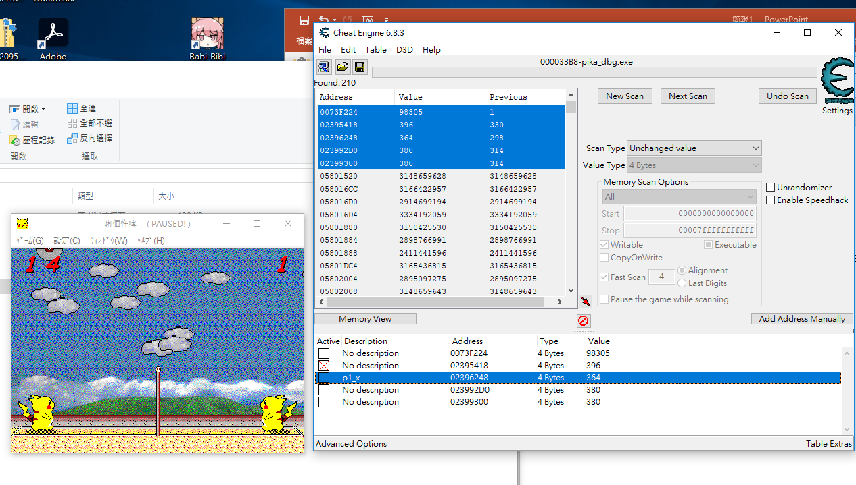
Cheat Engine
Find x-axis
Access: 碰撞判斷
Write: 移動
找到遊戲進行的關鍵函數

Slide 9
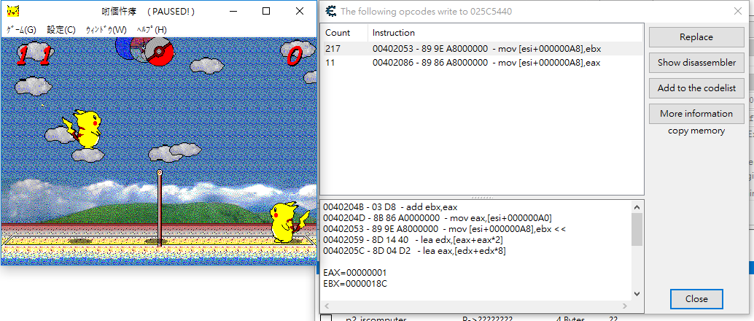
Cheat Engine
Find x-axis
Access: 碰撞判斷
Write: 移動
找到遊戲進行的關鍵函數
移動, 邊界判定
Let’s IDA

Slide 10
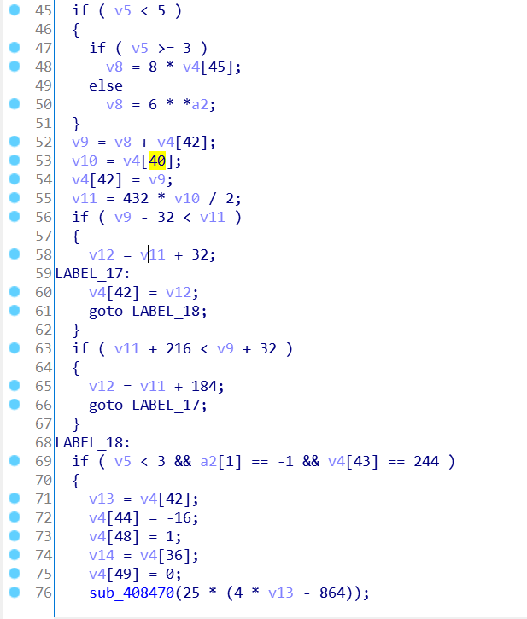
IDA
Jump to 0x402053
通靈，與CE比對
有心就能猜出來

Slide 11
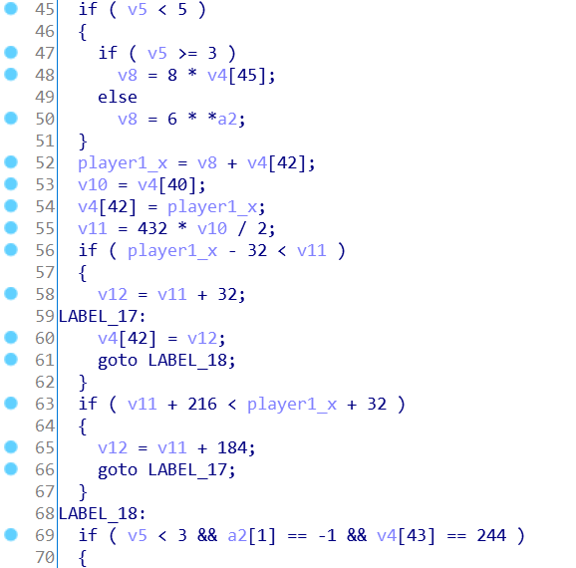
IDA
通靈，與CE比對
有心就能猜出來
v8: 移動距離
v5<5的判斷式: 兩種不同的移動距離
推測對應到遊戲中唯二的移動，移動
和救球
v5: 推測為玩家狀態

Slide 12
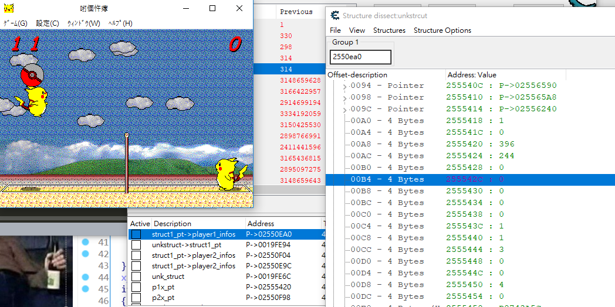

IDA
thiscall -> C++ class
this -> what struct?
知道struct member的內容基本上就快結束了
觀察x-axis address周遭variable的變動
漫長的過程

Slide 13
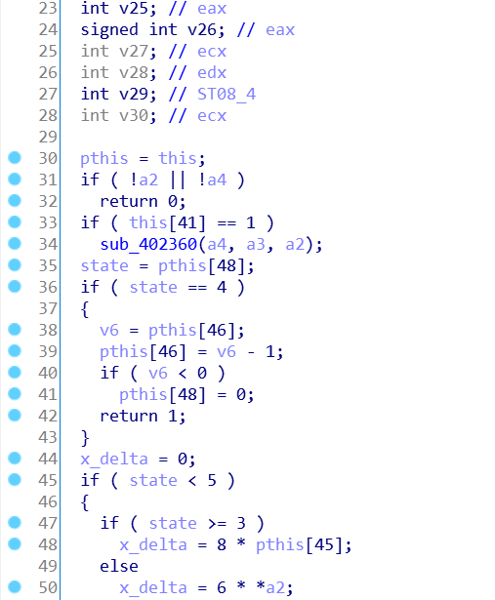
IDA
thiscall -> C++ class
this -> what struct?
知道struct member的內容基本上就快結束了
開斷點向上追/ 直接開xref去看

Slide 14
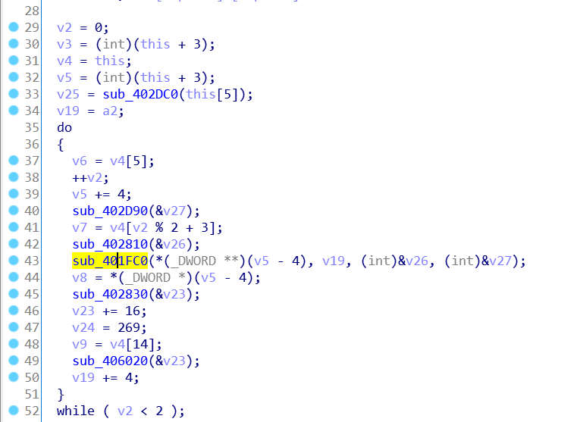
IDA
thiscall -> C++ class
this -> what struct?
知道struct member的內容基本上就快結束了
開斷點向上追/ 直接開xref去看

Slide 15
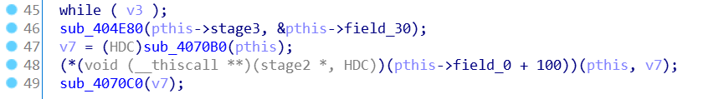
IDA
thiscall -> C++ class
this -> what struct?
知道struct member的內容基本上就快結束了
開斷點向上追/ 直接開xref去看
一些winAPI可以幫助還原struct的內容
將member的內容加上偏移，轉義成func來call 代表Vtable的出現，也可以知道這是以c++編寫的
Vtable的addr是固定不變的，下斷點直接看就可以知道對應的func

Slide 16

IDA
thiscall -> C++ class
this -> what struct?
知道struct member的內容基本上就快結束了
開斷點向上追/ 直接開xref去看
一些winAPI可以幫助還原struct的內容
將member的內容加上偏移，轉義成func來call 代表Vtable的出現，也可以知道這是以c++編寫的
Vtable的addr是固定不變的，下斷點直接看就可以知道對應的func
有時會遇到sp value is positive的錯誤，把錯誤附近的code重新disassembly就會好，或是手動設定sp value difference(decompiler莫名的算錯?

Slide 17
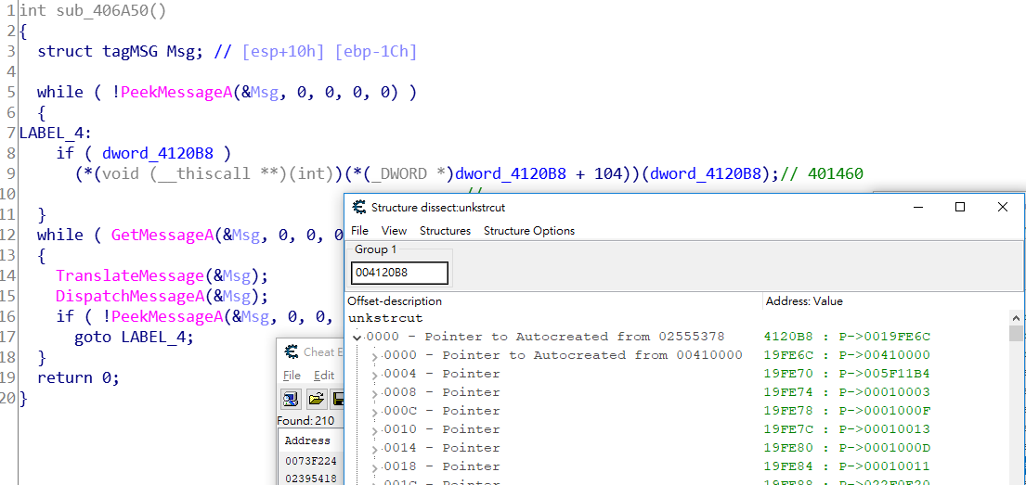
C++ vtable
不停地往上追，可以到達遊戲一開始的地方
0x401460的xref是從一個指標指出來的，可以動態跟蹤時下斷點找上一層，或是直接從WinMain往下找也可以，因為這小遊戲的程式邏輯很簡單
0x410000
Func1
Func2
Func3
…
…
FuncXX

Slide 18
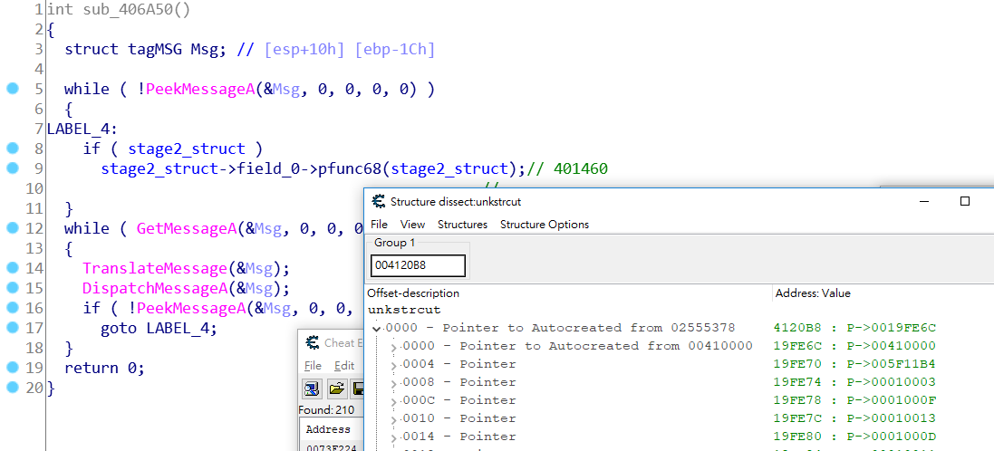
C++ vtable
不停地往上追，可以到達遊戲一開始的地方
0x401460的xref是從一個指標指出來的，可以動態跟蹤時下斷點找上一層，或是直接從WinMain往下找也可以，因為這小遊戲的程式邏輯很簡單
0x410000
Func1
Func2
Func3
…
…
FuncXX

Slide 19
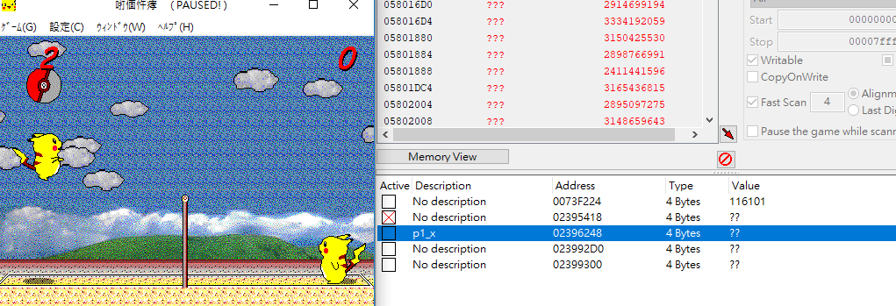
Cheat Engine
遊戲重開，就要重找
Variable address -> heap or stack -> player info, allocate memory -> pointer
Pointer scanner / trace the code and find the 1st stage pointer

Slide 20
偷吃步
https://github.com/gorisanson/pikachu-volleyball
原來有人逆向過並用js寫了一個網頁版
重現了許多關鍵函數(ex. 物理引擎的實現)

Slide 21
Implementation of P2P
尋找最適合hook的點，能夠更動較少的地方達成P2P

Slide 22
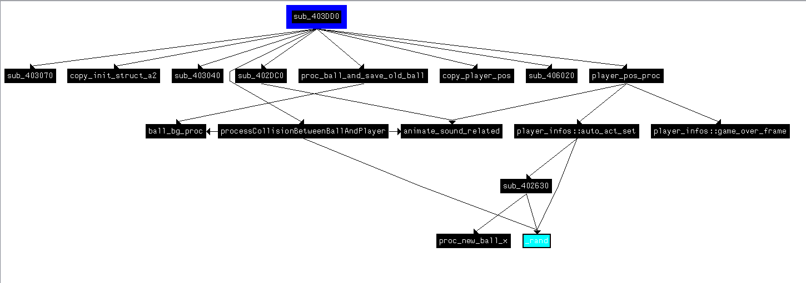
Flow in Physical Engine

Slide 23
Flow in Physical Engine
Pos update
Gaming
Get keyboard state,
Decide P1 act , P2 act
Game init
P1 info , P2 info
In 1P mode, P2.is_computer=1
Is computer?
Overwrite the action to that decided by computer.
Update the pos of the player
Update pos of the ball and players state.

Slide 24
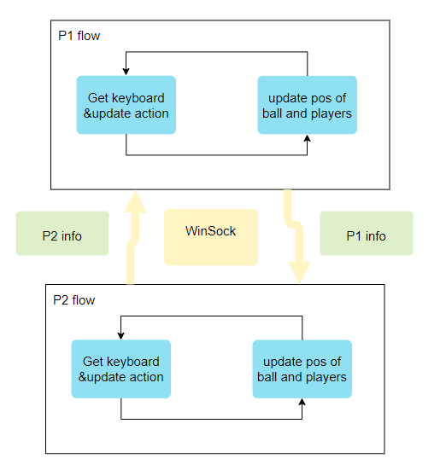
Flow of P2P

Slide 25
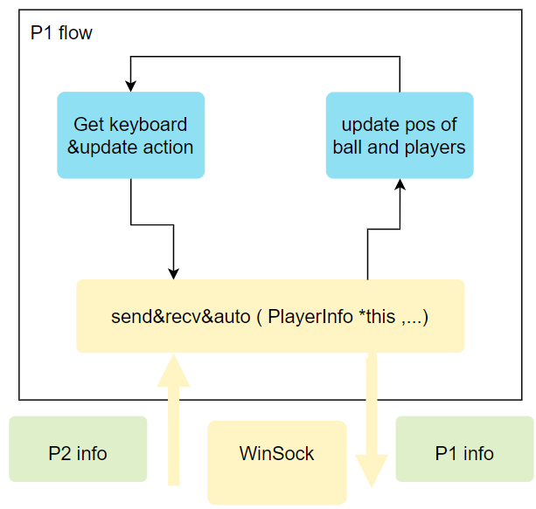
Flow of P2P
Expand
The P2P process
must be prior to updating.

Slide 26
Flow of P2P
Expand
The P2P process
must be prior to updating.
Call? Jmp?

Slide 27
Flow in Physical Engine
Pos update
Gaming
Get keyboard state,
Decide P1 act , P2 act
Game init
P1 info , P2 info
In 1P mode, P2.is_computer=1
Is computer?
Overwrite the action to that decided by computer.
Update the pos of the player
Update pos of the ball and players state.

Slide 28
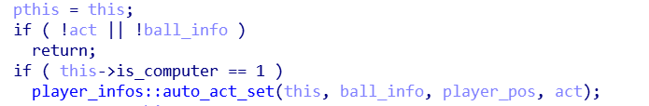
Flow in Physical Engine
Pos update
Gaming
Get keyboard state,
Decide P1 act , P2 act
Game init
P1 info , P2 info
In 1P mode, P2.is_computer=1
Is computer?
Overwrite the action to that decided by computer.
Update the pos of the player
Update pos of the ball and players state.

Slide 29
Flow in Physical Engine
Pos update
Gaming
Get keyboard state,
Decide P1 act , P2 act
Game init
P1 info , P2 info
In 1P mode, P2.is_computer=1
Is computer?
Overwrite the action to that decided by computer.
If(true)
send_recv_auto(this,…);
Update the pos of the player
Update pos of the ball and players state.

Slide 30
DLL injection & Insert binary code
Section header
IAT table

Slide 31
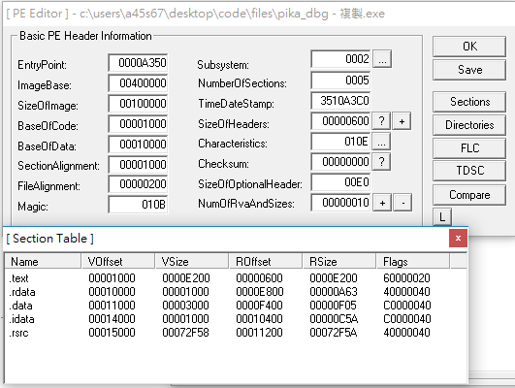
Insert binary code
Section header – Lord PE or 手動
當初不知道怎麼用這個加header，摸了很久以為是header空間滿了，結果乾脆自己寫一個小程式來改.rsrc段

Slide 32
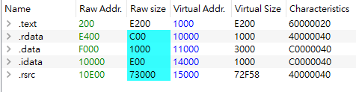
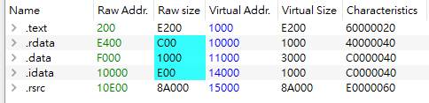
Insert binary code
Section header – Lord PE or 手動
當初不知道怎麼用這個加header，摸了很久以為是header空間滿了，結果乾脆自己寫一個小程式來改.rsrc段
.rsrc的flag全開，並從屁股開一塊大空間
塞code到.rsrc段中

Slide 33
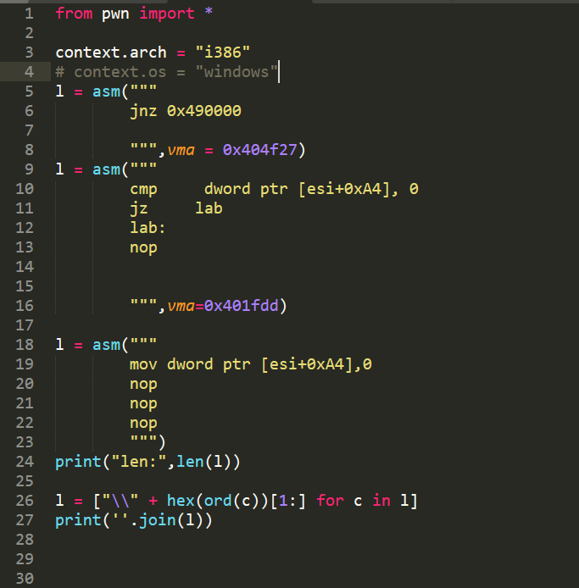
Insert binary code
Generate payload with Pwntools
Critical:
0x401fdd , 0x401ff0
0x401f1a
0x404f27
0x40a320,0x4030d7
0x40234b
0x4022e0

Slide 34
Insert binary code
0x401fdd
if ( this->is_computer == 1 ) auto_act(this, … );
-> if ( this->is_computer != 0 ) send_recv_auto(this, … );
0x401f1a
0x404f27
Hook start_menu_proc -> when select 2P mode, do socket initialization.
0x4030d7
Hook _rand() in CollisionBetweenBallAndPlayer(this, …) -> new_rand() which the rand seed can be controlled.
0x40234b
Set is_computer to 0 ( no P2P mode), preventing the process flow enters recv() again, which will block the execution.
0x4022e0
防止0x40234b的改動使得is_computer意外被設0，其實這個有沒有hook都沒差，因為這裡遊戲已經結束了
if ( is_computer < 0 || is_computer > 1 )
return 0;
this->is_computer = is_computer;
if ( mode < 0 || mode > 5 )
return 0;
this->mode = mode; // mode = is_conputer

Slide 35
DLL injection
我想在程式中增加自己寫的功能
塞binary code 到現有的PE executable太麻煩，需要處理一堆拉哩拉紮的問題。
.text 沒空間塞
自己寫的code，如果用到winAPI還要把這些函數根據PE file將 kernel DLL 放到memory的位置重定位。
如果我使用的API沒對應的DLL load 進來 ( ex. Winsock)，還是要改IAT之類的東西
Debug太困難，寫也很困難。
乾脆直接寫個DLL，改完IAT，確定我所使用的func在memory中的位置，原本的.exe如果要call，直接塞個call 0xABCDEF (func addr)就圓滿了。反正DLL會自己搞定一切的初始化。
修改的Binary code用來控制程式流程，主要功能在DLL中。

Slide 36
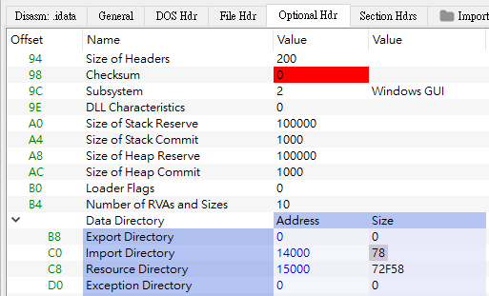
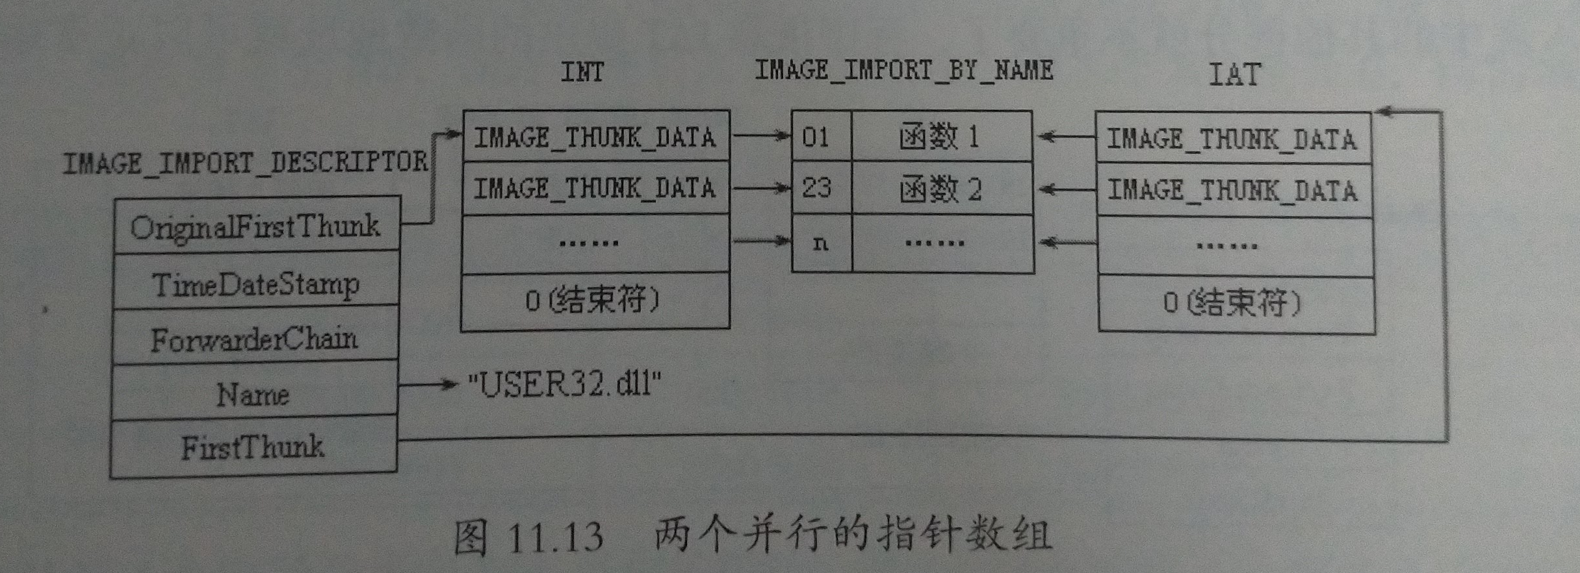
DLL injection
Optional header – Data Directory的第二個member指向輸入表的array

Slide 37
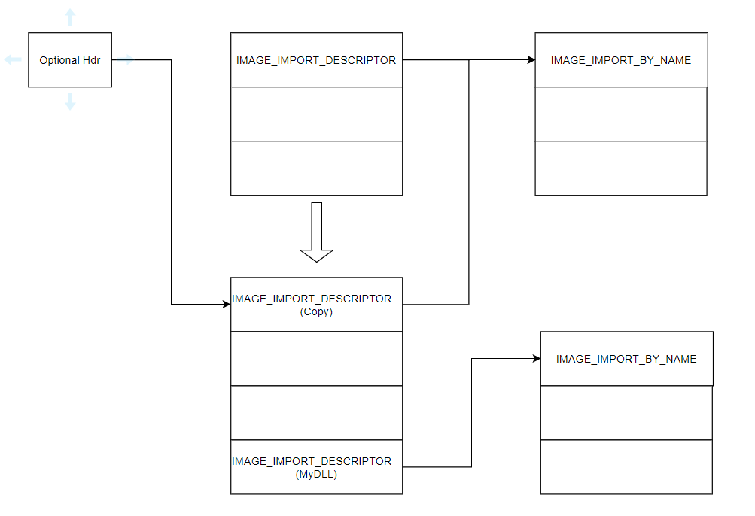
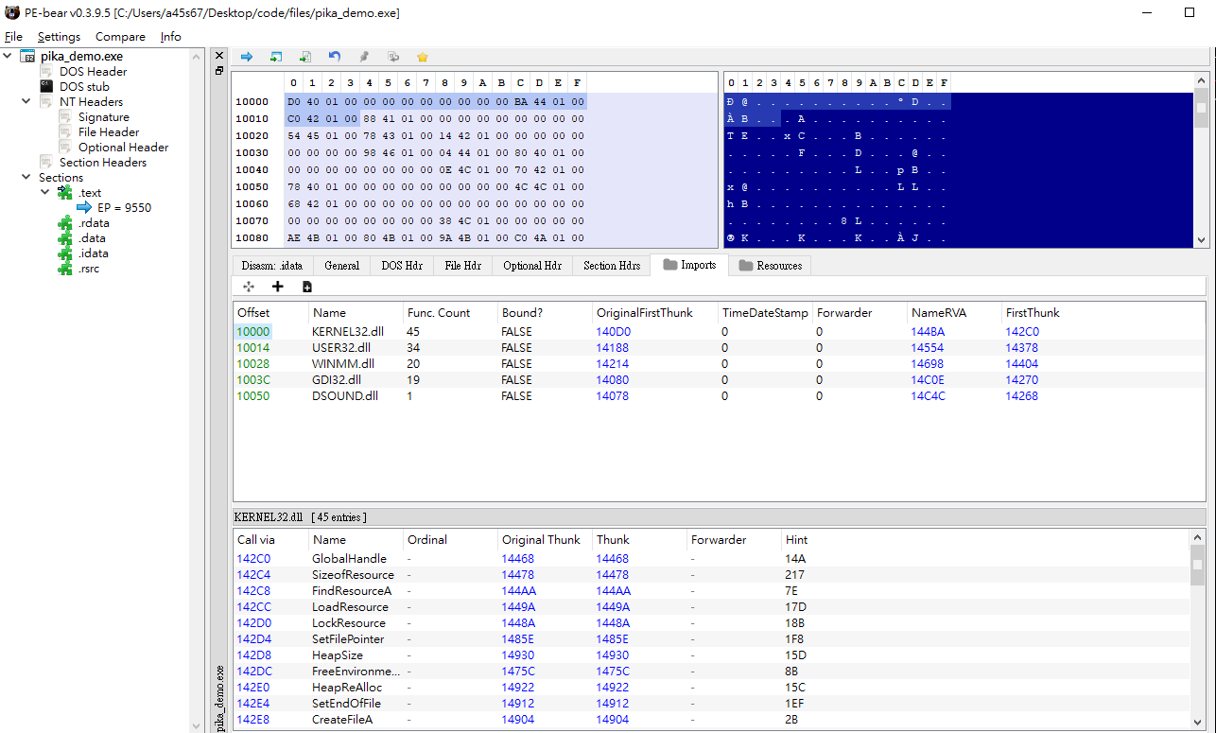
DLL injection
IID後面緊接著dsound.dll的OriginalFirstThunk
沒空間再塞新的IID
將整個IID array搬到別的地方，然後從尾巴增加新的IID
新的IMAGE_IMPORT_BY_NAME array也要先放好

Slide 38
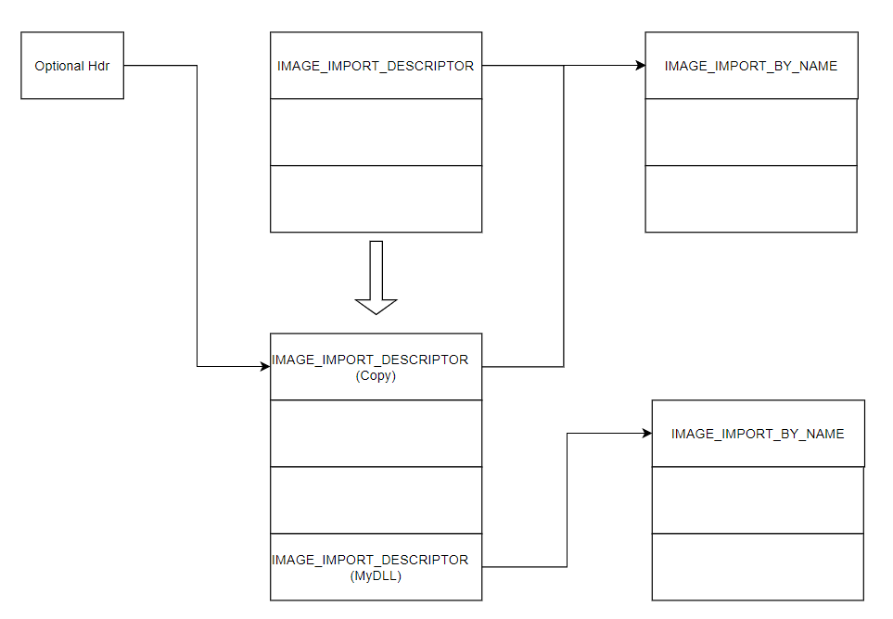
DLL injection
IID後面緊接著dsound.dll的OriginalFirstThunk
沒空間再塞新的IID
將整個IID array搬到別的地方，然後從尾巴增加新的IID
新的IMAGE_IMPORT_BY_NAME array也要先放好

Slide 39

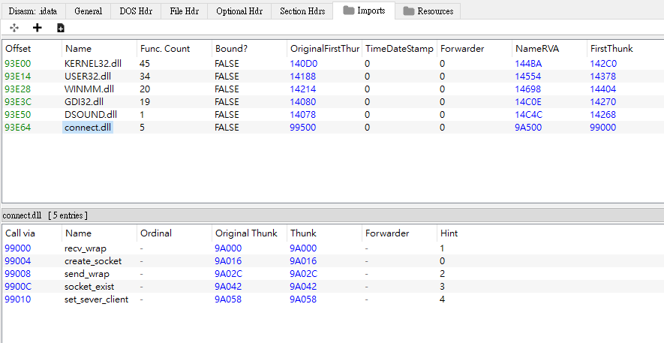
DLL injection
IID後面緊接著dsound.dll的OriginalFirstThunk
沒空間再塞新的IID
將整個IID array搬到別的地方，然後從尾巴增加新的IID
新的IMAGE_IMPORT_BY_NAME array也要先放好

Slide 40
DLL features
IDE: visual studio C++

